Slide 1
TRƯỜNG THCS NGỌC HỒI
CHÀO MỪNG CÁC EM ĐẾN VỚI TIẾT HỌC
MÔN: LỊCH SỬ 6
GIÁO VIÊN: NGUYỄN THU HÀ
Tuần 2: Từ ngày 13/9 – 18/9

Slide 2
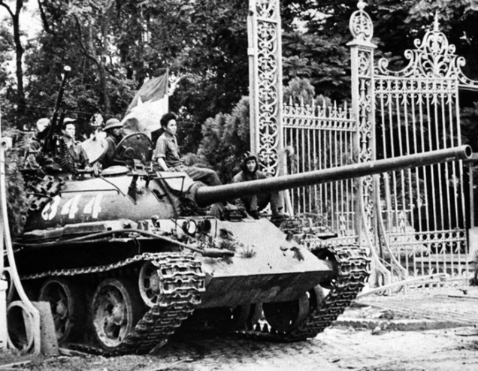
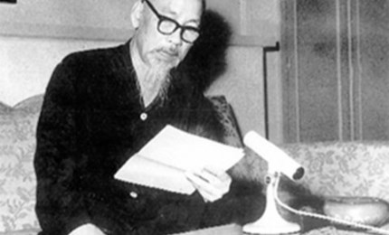
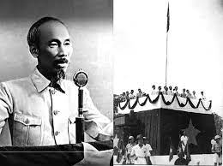
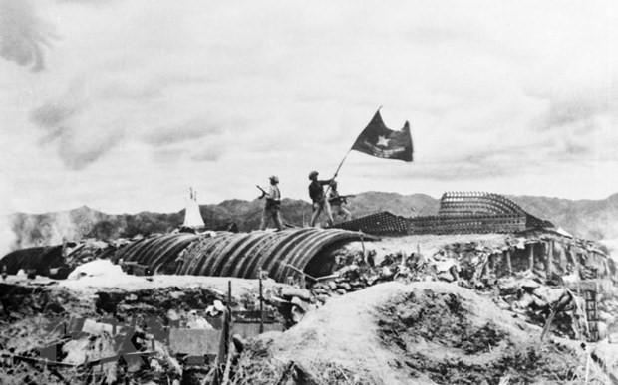
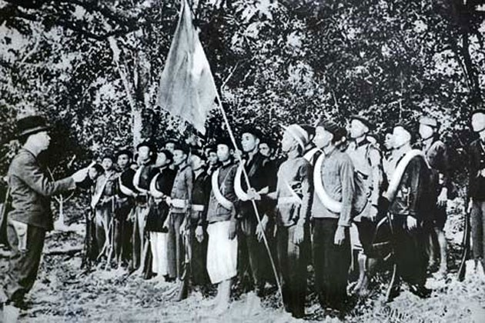
Khởi động
Hãy sắp xếp các sự kiện lịch sử sau theo thứ tự thời gian từ trước đến nay
Bác Hồ đọc lời kêu gọi toàn quốc kháng chiến
Bác Hồ đọc Tuyên ngôn độc lập
Giải phóng miền Nam
Thành lập quân đội nhân dân Việt Nam
Chiến thắng Điện Biên Phủ

Slide 3
Tiết 4. Bài 2
Thời gian trong lịch sử

Slide 4
1
Âm lịch
và
Dương lịch

Slide 5
Người xưa sáng tạo ra lịch dựa trên cơ sở nào?

Slide 6
1. Âm lịch và dương lịch
Dựa vào quan sát và tính toán, người xưa đã phát hiện quy luật di chuyển của Mặt Trăng, Trái Đất, Mặt Trời để tính thời gian và làm ra lịch.

Slide 7
Nêu những hiểu biết của em về âm lịch và dương lịch?

Slide 8
- Dương lịch: Một năm dương lịch có 365 ngày, chia thành 12 tháng tháng đủ (31 ngày) và tháng thiếu (30 ngày). Tháng 2 chỉ có 28 ngày. Cứ 4 năm lại có 1 năm nhuận, có 366 ngày. Tháng 2 của năm nhuận có 29 ngày, ngày thứ 29 ấy gọi là “ngày nhuận”.
- Âm lịch: Một năm có 360 ngày ngày, chia làm 12 tháng, tháng đủ là 30 ngày, tháng thiếu là 29 ngày.
Theo em, dựa vào đâu mà người ta có thể tính được một năm Dương lịch có 365 ngày và một năm âm lịch có 360 ngày?

Slide 9
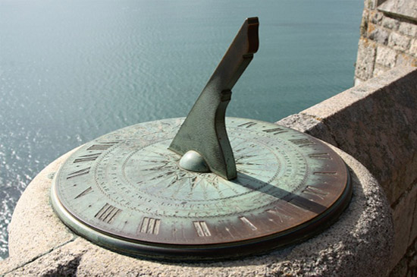
Đồng hồ mặt trời

Slide 10
1. Âm lịch và dương lịch
- Dựa vào quan sát và tính toán, người xưa đã phát hiện quy luật di chuyển của Mặt Trăng, Trái Đất, Mặt Trời để tính thời gian và làm ra lịch.
- Âm lịch là cách tính thời gian theo chu kì Mặt Trăng quay xung quanh Trái Đất.
- Dương lịch là cách tính thời gian theo chu kì Trái Đất quay xung quanh Mặt Trời.

Slide 11
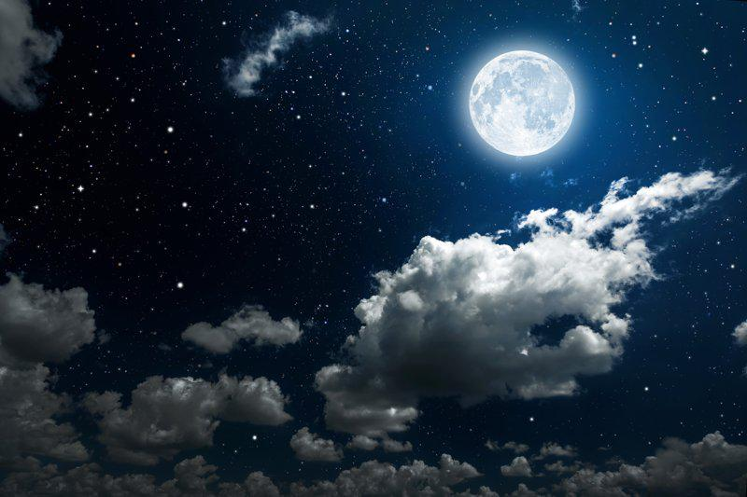
Câu đồng dao
“….Mười rằm trăng náu
Mười sáu trăng treo…”
Thể hiện cách tính thời gian của người xưa theo âm lịch hay dương lịch?

Slide 12
Trăng đâu?
Mồng một lưỡi trai Mồng hai lá lúa Mồng ba câu liêm Mồng bốn lưỡi liềm Mồng năm liềm gặt Mồng sáu thật trăng Mười rằm trăng náu Mười sáu trăng treo Mười bẩy sẩy giường chiếu Mười tám nằm bếp trấu Mười chín nín niêu xôi
Hai mươi giấc tốt Hăm mốt nửa đêm Hăm hai đeo hoa Hăm ba gà gáy Hăm bốn ở đâu ? Hăm nhăm ở đấy Hăm sáu đã vậy Hăm bẩy làm sao ? Hăm tám thế nào ? Hăm chín thế ấy Ba mươi không thấy ? Mặt mày trăng đâu ?....!!!!

Slide 13
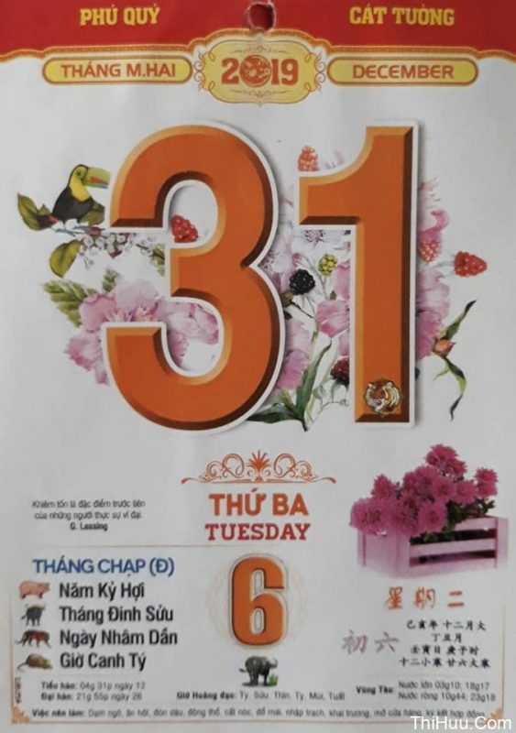

Slide 14
2
Cách tính thời gian

Slide 15
Dựa vào sơ đồ 2.4 và thông tin trong bài, em hãy giải thích các khái niệm trước Công nguyên, Công nguyên, thập kỉ, thế kỉ, thiên niên kỉ

Slide 16
Công nguyên (CN) = Quy ước chỉ thời gian tính từ mốc chúa Jê – su ra đời (năm 1 CN)
Trước Công nguyên (TCN) = Quy ước chỉ thời gian tính từ mốc trước năm chúa Jê – su ra đời
Thập kỉ = 10 năm
Thế kỉ = 100 năm
Thiên niên kỉ = 1000 năm

Slide 17
2. Cách tính thời gian
Lịch chính thức của thế giới hiện nay dựa theo cách tính thời gian của dương lịch, gọi là Công lịch ( lấy năm 1 là năm tương truyền Chúa Giê-xra đời) làm năm đầu tiên của Công nguyên. Trước năm đó là trước Công nguyên (TCN).Từ năm 1 trở đi, thời gian được tính là Công nguyên (CN)
Thập kỉ = 10 năm
Thế kỉ = 100 năm
Thiên niên kỉ = 1000 năm

Slide 18
Cách tính một sự kiện thuộc thế kỉ nào?
Công thức tính:
Năm 1418 thuộc thế kỉ nào?
14 + 1 = 15 (XV)
Ví dụ:
Cách mạng tháng Tám năm 1945 = thế kỉ XX (19 + 1 = 20)
Cuộc kháng chiến chống Mông Cổ dưới thời nhà Trần năm 1258 = thế kỉ XIII (12 + 1 = 13)
Chiến thắng Bạch Đằng năm 938 = thế kỉ X (9 + 1 = 10)

Slide 19
Nửa đầu thế kỉ và nửa cuối thế kỉ?
Nửa đầu thế kỉ
50
Nửa cuối thế kỉ
Ví dụ:
Năm 1932 =
Năm 1989 =
Năm 1407 =
Năm 1592 =
Nửa đầu thế kỉ XX
Nửa cuối thế kỉ XX
Nửa đầu thế kỉ XV
Nửa cuối thế kỉ XVI

Slide 20
LUYỆN TẬP
Dựa vào sơ đồ hình 2.4, em hãy xác định thời điểm xảy ra các sự kiện trên sơ đồ đến hiện tại là bao nhiêu năm, bao nhiêu thập kỉ, bao nhiêu thế kỉ?

Slide 21
Hãy dựa vào những kiến thức đã học để hoàn thành bảng sau:
STT | Sự kiện lịch sử | Năm xảy ra sự kiện? | Thế kỉ | Trước/Sau công nguyên
1 | Cuộc kháng chiến chống Pháp kết thúc cách đây 67 năm.
2 | 1011 năm trước Lý Công Uẩn rời đô từ Hoa Lư ra Thăng Long.
3 | Ngày 11 tháng 9 cách đây 20 năm, tòa tháp đôi Trung tâm thương mại thế giới ở Mỹ bị tấn công.
4 | Đức Phật ra đời cách ngày nay 2645 năm.
5 | 163 năm về trước thực dân Pháp nổ súng xâm lược Việt Nam.
6 | Năm 2021 là kỉ niệm 131 năm ngày sinh Chủ tịch Hồ Chí Minh.

Slide 22
VẬN DỤNG
Hãy chọn 10 sự kiện đã xảy ra trong cuộc đời em, có ghi rõ tên sự kiện và năm xảy ra sự kiện (Ví dụ, năm 2010, em được sinh ra)
Biểu diễn các sự kiện trên trục thời gian (theo mẫu)
Hãy chọn một sự kiện mà em cho là quan trọng nhất và viết khoảng 7 – 10 dòng về sự kiện này (sự kiên đó là gì? Nó xảy ra khi nào? ở đâu? Có liên quan đến những ai? Vì sao nó lại xảy ra? Vì sao em lại cho nó là quan trọng?)

Slide 23
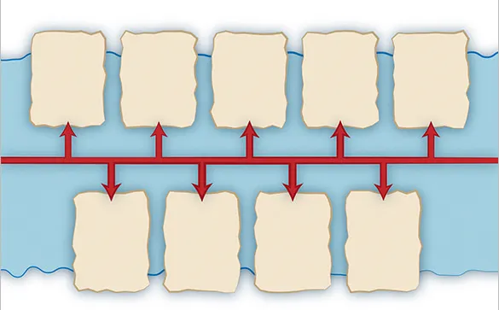
Họ và tên: __________________________ Lớp: ______________
CÁC SỰ KIỆN QUAN TRỌNG TRONG CUỘC ĐỜI TÔI

Slide 24
DẶN DÒ
Học bài cũ
Hoàn thành bài tập vận dụng
Đọc trước bài 3

